Slide 1
Василенко Алла Николаевна
Воспитатель высшей категории ГДОУ №73
Деревья – Целители

Slide 2
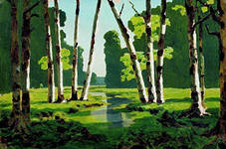
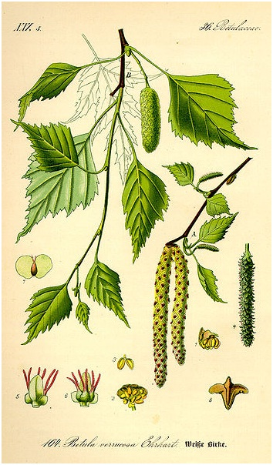
БЕРЕЗА
«Стоит дерево, цветом зелено, три силы в нем: первая – больным на здоровье, вторая –людям колодец, третья сила – от тьмы свет» (Банный веник, березовый сок, лучина)
Береза –универсальный лекарь, к ней за помощью обращается не только народная, но и научная медицина

Slide 3
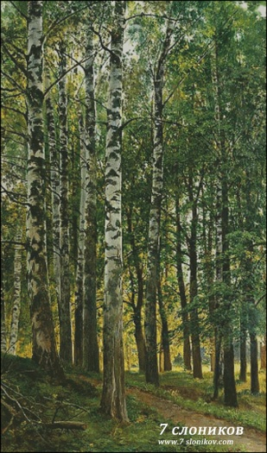
Береза
Для лечения
применяют также листья, почки, кору. Ее сок (пасока) приятный и полезный .Им моют лицо при угрях. Лечат больные зубы, бронхит, желудок

Slide 4
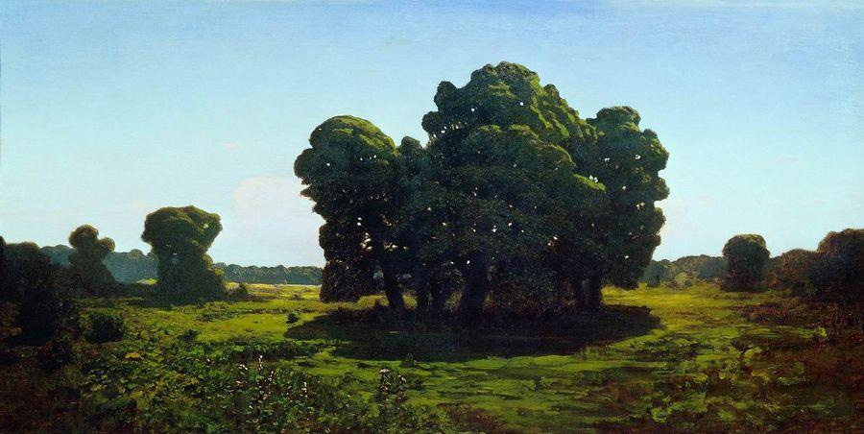
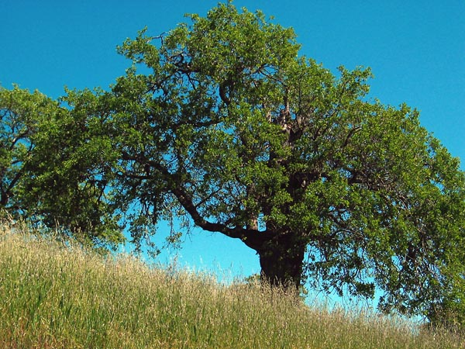
Дуб
Он мощен и строен, силен и неглуп. Прослыл он героем - развесистый (дуб)

Slide 5
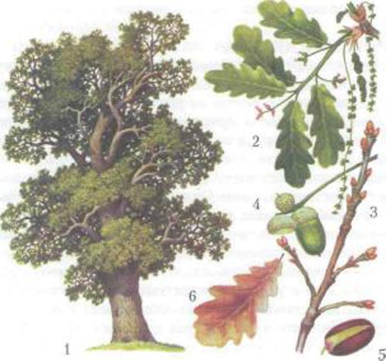
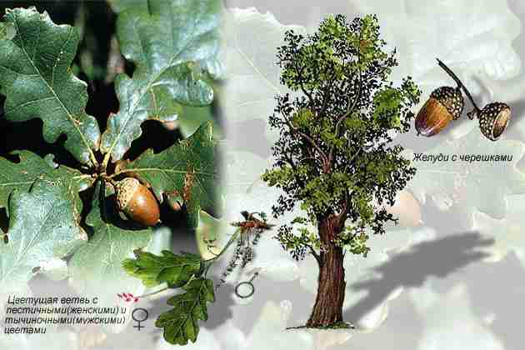
В народной медицине заболевшему советовали попариться дубовым веником и хорошо пропотеть, а раны лечили толченой дубовой корой. Отвары пили при цинге, рахите, при отравлении грибами, полоскали рот, лечили ожоги

Slide 6
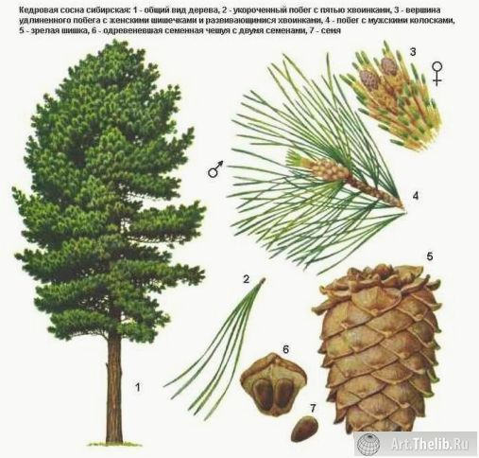
Сосна
Зеленеют в снегу ее плечи, а когда наступает весна, зажигает медовые свечи – ожерелье надела (сосна)

Slide 7
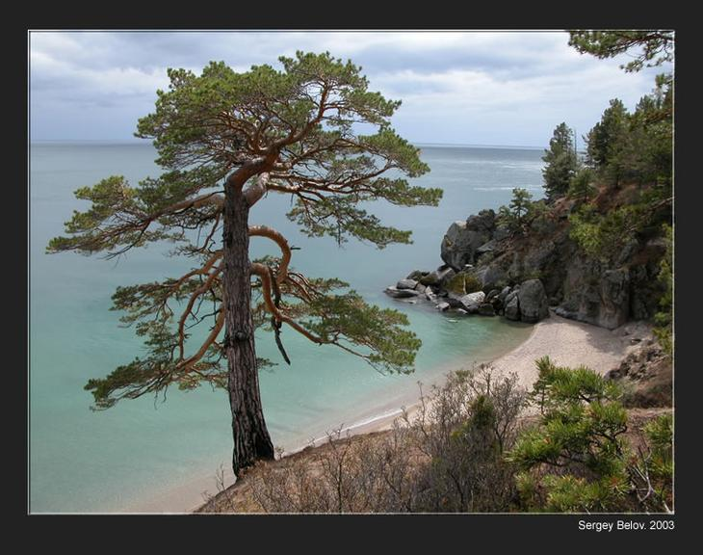
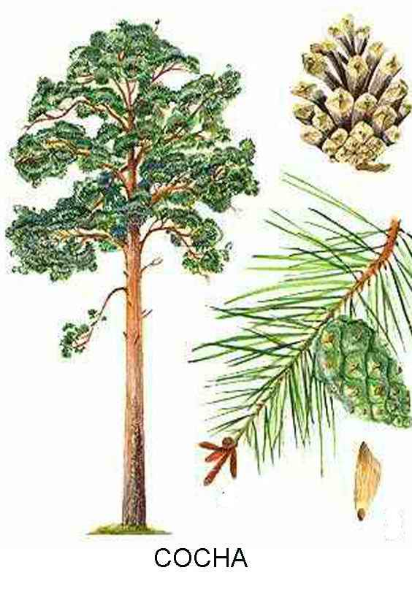
Сосна
Сосна - одно из древнейших лекарственных деревьев. Ее хвою использовали для припарок 5000 лет тому назад. Ею лечили раны, опухоли, нервы, простуду, глаза.

Slide 8
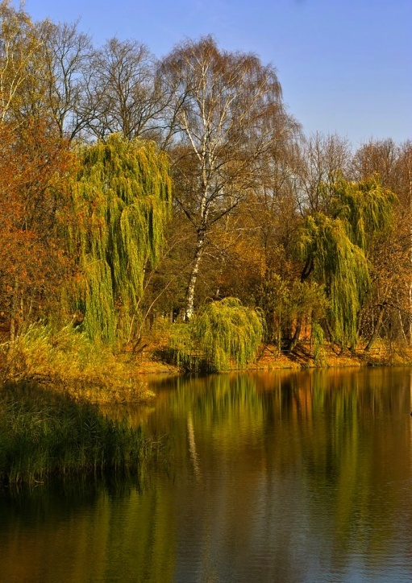
Ива
Как весенний водопад распустила свой наряд. До чего же ты красива! Подари сережку (ива)

Slide 9
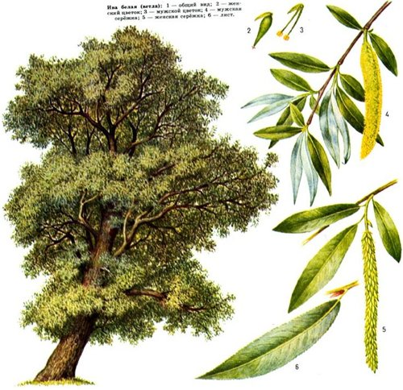
ива
Для лечения используют кору ивы. В народной медицине сводят бородавки, мозоли, раны. лечили малярию, мыли волосы отваром из ее коры.

Slide 10
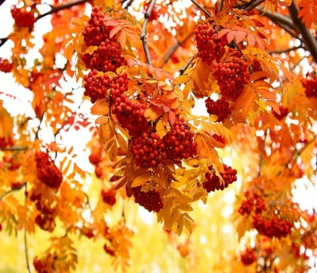
РЯБИНА КРАСНАЯ
Замечательное лекарственное растение, ягоды и листья которого помогают при отеках, малокровии, нормализуют обмен веществ, улучшает аппетит.

Slide 11
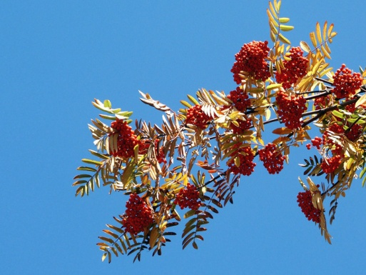
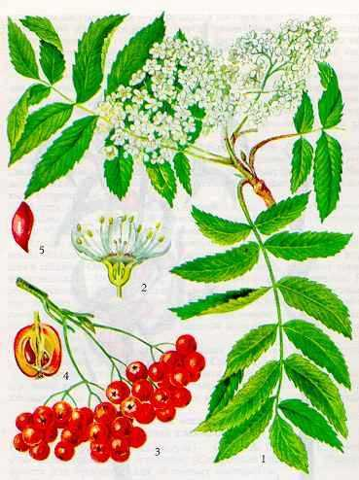
Рябина красная
Рябиной лечат заболевания печени, почек, мочевого пузыря.

Slide 12

СИРЕНЬ ОБЫКНОВЕННАЯ
Цветки сирени обладают обезболивающим противомалярийным и потогонным действием.

Slide 13
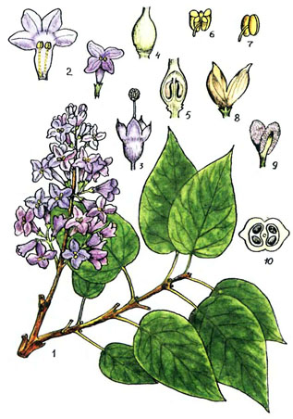
Сирень обыкновенная
Листья способствуют созреванию нарывов и очищения .
Настой цветков применяют при коклюше и почечных заболеваниях.

Slide 14
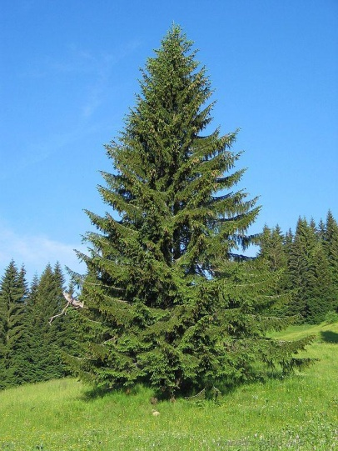
ЕЛЬ ОБЫКНОВЕННАЯ
Хвоя обладает мочегонным, потогонным, желчегонным, противоцинготным и обезболивающим действием

Slide 15
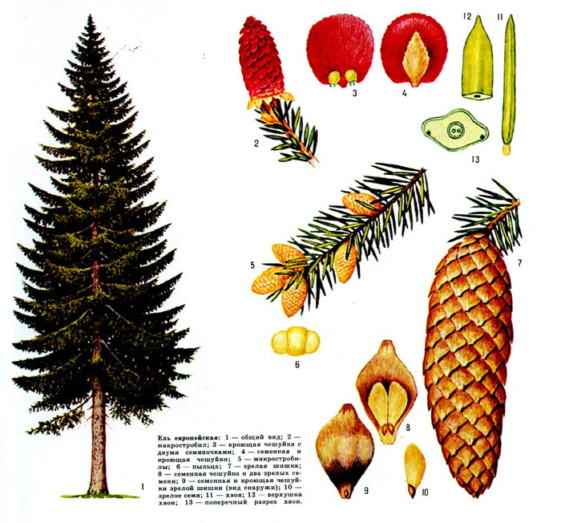
Ель обыкновенная
Отвар молодых шишек и веток применяют при различных кожных сыпях, цинге, водянке, для лечения воспалительных процессов органов дыхания

Slide 16
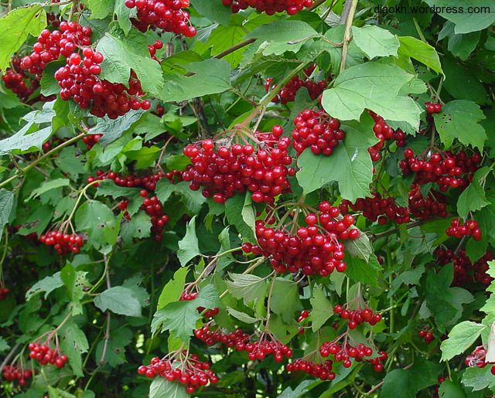
КАЛИНА
Отвар коры применяют при простудных заболеваниях, кашле, удушье, золотухе у детей, и как кровеостанавливающее при внутренних кровотечениях.

Slide 17
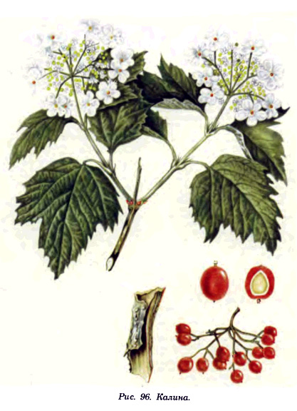
калина
Отвар ягод с медом применяют при длительном кашле, поносе, при осиплости голоса.
Отвар семян пьют при диспепсии ( несварение желудка) и как потогонное средство.

Slide 18
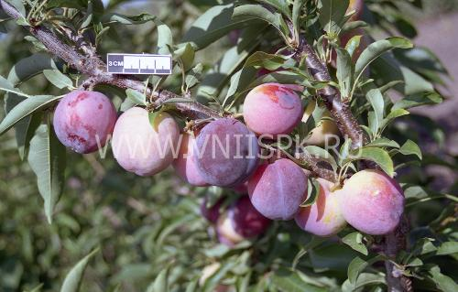
СЛИВА Домашняя
Плоды сливы возбуждают аппетит, дезинфицируют кишечник, усиливают его перистальтику и улучшают пищеварение.

Slide 19
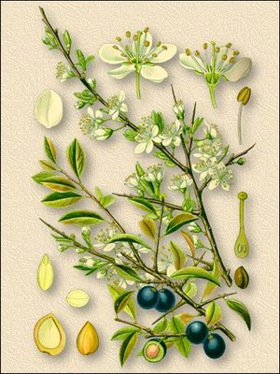
СЛИВА Домашняя
Сливу применяют при длительных запорах, изжоге, для успокоения желудочно – кишечных болей. Она полезна при атеросклерозе, заболеваниях почек, ревматизме и подагре.

Slide 20
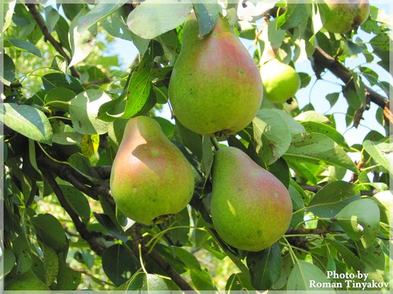
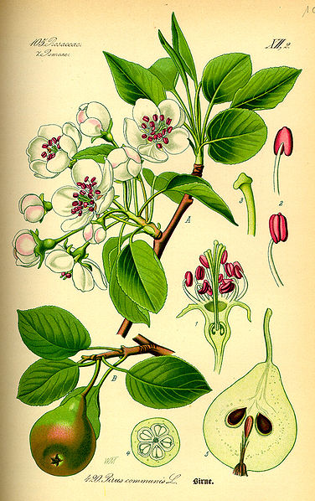
ГРУША
Отвар груши применяют при поносах, а вареные и печеные при сильном кашле, удушье и туберкулезе легких. Густой отвар плодов используют для примочек при головной боли

Slide 21
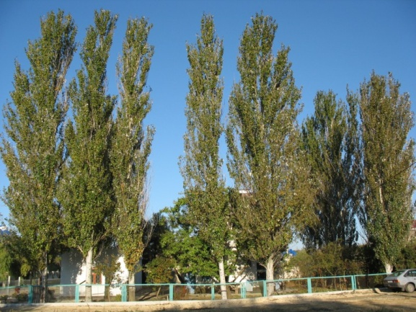
ТОПОЛЬ ЧЕРНЫЙ
Мазь, приготовленную из почек применяют для усиления отрастания волос, при гнойничковых болезнях кохии, для отбеливания лица

Slide 22
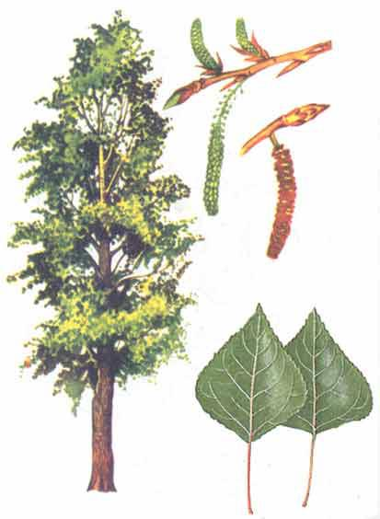
ТОПОЛЬ ЧЕРНЫЙ
Отвар почек тополя применяют для увеличения диуреза, при хроническом воспалении мочевого пузыря и предстательной железы; примочки – при подагре, суставном ревматизме, геморрое, кожном зуде.

Slide 23
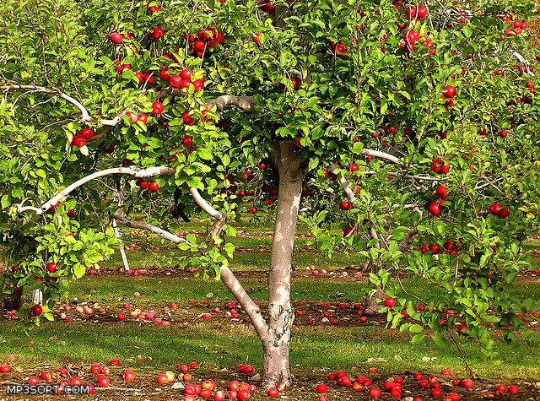
ЯБЛОНЯ ДОМАШНЯЯ
Свежие яблоки обладают противомикробным, противогнилостным и противовоспалительным свойствами, они способствуют улучшению кроветворения.

Slide 24
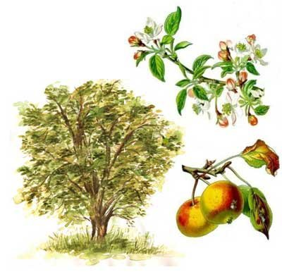
ЯБЛОНЯ ДОМАШНЯЯ
Плоды препятствуют образованию в организме мочевой кислоты настойку яблочно - кислого железа применяют при малокровии

